Slide 1
Введение в HTML

Slide 2
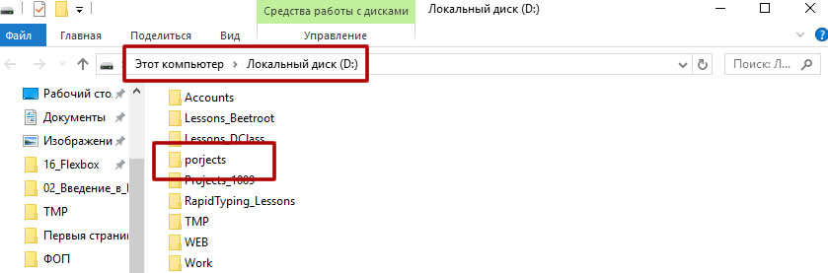
Настройка рабочего окружения
1. Установить IDE WebStorm (PhpStorm)
или Sublime, Visual Studio Code
2. Создать в корне диска D каталог projects

Slide 3
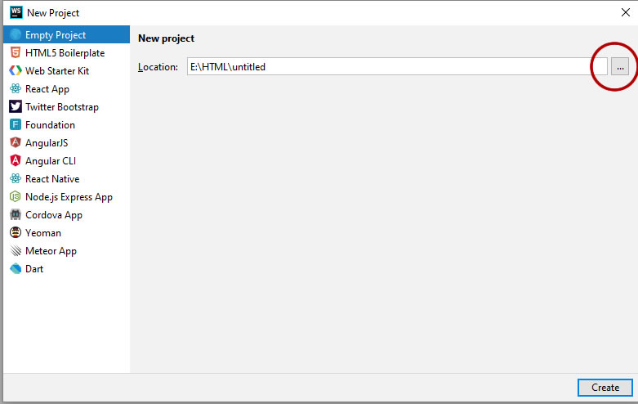
3. В созданный каталог скопировать каталог 01_html из каталога
01_Введение_в_HTML
4. В WebStorm создать проект.
Для этого в меню редактора выбрать File -> New -> Project
и указать путь к проекту D:/projects/01_html/

Slide 4
HTML файлы
Мы будем набирать код в файлах которые имеют расширение .html
(например index.html или myfile.html )
Расширение файла имеет значение для локальной машины, так как именно по расширению файла операционная система Windows определяет с помощью какой программы надо открывать этот файл.
HTML файл еще называют HTML-документом (или страницей HTML)
HTML документы (файлы) хранятся на серверах (на хостингах)
С точки зрения сети Интернет расширение файла не имеет никакого значения так как с сервера браузер получает
не html-файл в явном виде, а html-код
Контент HTML-документа – это текст, изображения, видео, аудио
То есть это те сущности, которые надо отобразить на html-странице

Slide 5
Теговая модель HTML
Контент в HTML–документе заключается в теги (tag)
<
Имя_тега
>
Например
<html>
<p>
<div>
<img>
Все имена тегов в языке HTML заранее определены, и разработчик
не может использовать свои имена тегов
Существующие теги можно посмотреть на сайте консорциума W3C
http://goo.gl/c3XFPf

Slide 6
Виды тегов
Парные теги – теги имеющие закрывающую пару
<html>…… </html>
<head>…… </head>
<div>…… </div>
Контейнер, который также может включать в себя другие теги, текст
Например
<div>
<div>
<p>Это параграф c текстом</p>
</div>
</div>

Slide 7
Одиночные теги, например
<meta>
<br>
<img>
<hr>
Например
<p>
Это первая строка текста <br> Это вторая
строка текста <img src="myimg.jpg">
</p>

Slide 8
Элемент
Элемент – это пара тегов (открывающий и закрывающий)
и размещенные между ними символьные данные (текст, или код)
<имя_тега>Содержимое</имя_тега>
Открывающий тег
Контент
Закрывающий тег
<title>Пример web-документа</title>
Элемент title
<p> Первый параграф </p>
Элемент p
<div>
<p>Первый параграф</p>
<p>Второй параграф</p>
</div>
Элемент div

Slide 9
Любой документ должен иметь 3 обязательных элемента
Один корневой элемент <html> … </html>
Два раздела - <head>…</head> и <body>…</body>
<html>
<head>
<title>Название документа</title>
Служебная информация (теги <meta>), описание стилей, подключение стилевых файлов, файлов JS
</head>
<body>
Содержимое HTML документа
- теги
- JS код
- текст
- изображения
- медиа файлы
и т.д.
</body>
</html>

Slide 10
Пример HTML документа
<html>
<head>
<title>Название страницы</title>
<meta charset="utf-8">
</head>
<body>
Hello мир !
</body>
</html>

Slide 11
Обработка браузерами пробелов
Браузеры игнорируют несколько идущих подряд пробелов между словами и символами в тексте, и сжимают их до одного.
Перенос слов и символов браузеры осуществляют по пробелам

Slide 12
Классификация элементов
Структурные – элементы обязательные для документа
(html, head, body)
Блочные – элементы предназначены для формирования блоков
(div, p, H1 – H2, pre, …)
Текстовые – элементы создающие разметку текстов
(span, strong, u, i, small, …)
Специальные – элементы пустой строки (не содержащие контента)
(br, hr, img, embed, …)

Slide 13
Вложенные друг в друга элементы
<body>
<div>
<p>Параграф вложен в элемент DIV</p>
<p>Параграф <i> c вложеным элементом I </i></p>
</div>
</body>
Структурные элементы могут включать в себя элементы других категорий (то есть блочные, текстовые и специальные)
Блочные элементы могут включать в себя блочные, текстовые и специальные элементы
Текстовые элементы могут быть вложеными и могут включать в себя только текстовые элементы

Slide 14
Порядок вложения элементов
<p>какой то текст <i>курсивный <u>текст</u></i></p>
<p>какой то текст <i>курсивный <u>текст</i></p></u>

Slide 15
Комментарии
<!– это комментарий, он не выводится браузером на экран -->
<!--
Это комментарий который написан в двух
строчках - то есть это многострочный комментарий
-->
В комментарий запрещено вкладывать еще один комментарий

Slide 16
Основные правила синтаксиса HTML
Каждый тег начинается с < и заканчивается >
Браузеры игнорируют нестандартные теги, поэтому есть набор
четко определенных тегов которые надо использовать
Имена тегов (как и атрибутов) можно записывать в нижнем регистре
Допускается в html код включать комментарии
<!-- comments -->
Браузеры игнорируют несколько идущих подряд пробелов,
и сжимают их до одного, то есть
<p> Все равно отобразиться один пробел</p>
Элемент, включающий в себя начальные тег другого элемента, должен включать и конечный тег этого элемента (исключение составляют одиночные теги)
<p> Вложенный элемент <i>курсивный текст</i> еще текст </p>

Slide 17
Общая структура HTML документа
В начале HTML-документа указывается так называемая декларация, в виде элемента DOCTYPE - DTD( Document Type Definition )
Это служебный элемент, который не отображается и предназначен он для указания браузеру типа текущего документа
<!doctype html>

Slide 18
Основные HTML элементы
Элемент | Назначение | Особенности
<p>…</p> | параграф | Блочный
<div>…</div> | блок на странице | Блочный
<br> | Перевод строки
<span></span> | В этот элемент можно заключить часть строки для форматирования | Строчный
<b></b> | Полужирный текст | Строчный
<i></i> | Курсивный текст | Строчный
<u></u> | Подчеркнутый текст | Строчный
Заголовки ( блочный элемент размер шрифта в котором зависит
от начальных установок браузера)
 | h1 | h2 | h3 | h4 | h5 | H6
соотношение | 2 | 1.5 | 1.33 | 1.17 | 0.83 | 0.67

Slide 19
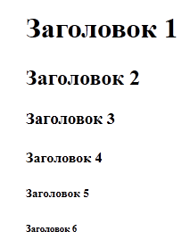
Заголовки
<h1>Заголовок 1</h1>
<h2>Заголовок 2</h2>
<h3>Заголовок 3</h3>
<h4>Заголовок 4</h4>
<h5>Заголовок 5</h5>
<h6>Заголовок 6</h6>
h1 – h6 это блочные элементы, и содержать они могут только строчные
элементы

Slide 20
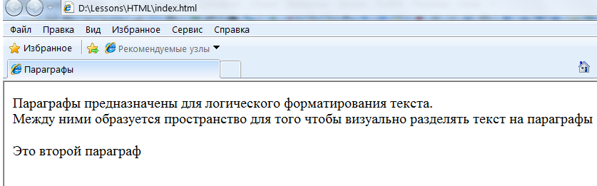
Элемент p (параграф)
<p>
Параграфы предназначены для логического форматирования текста.
Между ними образуется пространство для того чтобы визуально разделять текст на параграфы
</p>
<p>Это второй параграф</p>
Пространство между параграфами

Slide 21
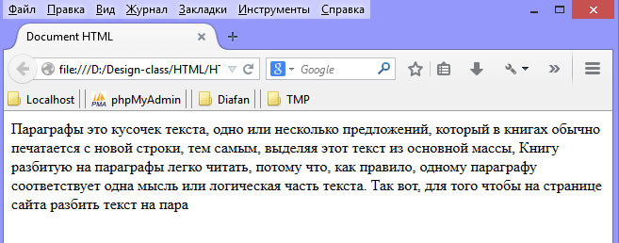
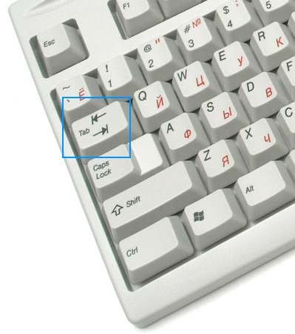
Перенос строк текста в браузере
Браузер переносит текст на новую строку по пробельному символу
Всего есть 3 пробельных символа
1. пробел
2. табуляция (клавиша TAB)
3. клавиша Enter

Slide 22
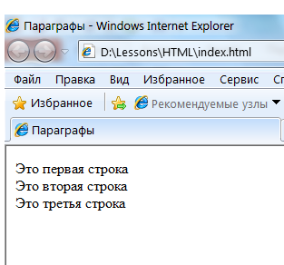
Элемент br – перенос строки
<p>
Это первая строка<br>Это вторая строка<br>Это третья строка <br>
</p>

Slide 23
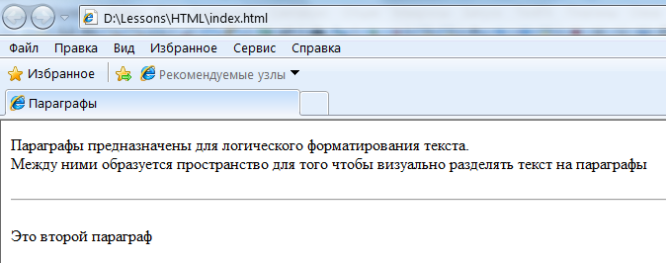
Элемент <hr> – горизонтальная линия
<p>
Параграфы предназначены для логического форматирования текста.Между ними образуется пространство для того чтобы визуально разделять текст на параграфы
</p>
<hr>
<p>
Это второй параграф
</p>

Slide 24
Спасибо за внимание

